Slide 1
Describing a fundraising event
-ar verbs in 1st person singular preterite (-é) [revisited]
-ar verbs in 1st person plural preterite (-amos)
Y9 Spanish
Term 2.1 - Week 2 - Lesson 31
Louise Caruso / Nick Avery Artwork: Mark Davies
Date updated: 18/10/21
Notes:
Artwork by Mark Davies. All additional pictures selected are available under a Creative Commons license, no attribution required.
With thanks to Rachel Hawkes for her input on the lesson material and Amanda Izquierdo for native teacher feedback.
Learning outcomes (lesson 1):
Introduction of –ar verbs in the 1st person plural past preterite (-amos)
Consolidation of –ar verbs in the 1st person singular past preterite (-é)
Consolidation of spelling changes occurring in 1st person preterite verbs (-que) and (-gué)
Word frequency (1 is the most frequent word in Spanish):
9.2.1.2 (introduce): aceptar [433]; dedicar [430]; echar de menos [echar-462]; lograr [287]; nadar [3605]; soportar [1508]; aventura [1773]; desafío [2839]; sol [383]; humano [243]; organización [531]; diferente [293]; tiempo² [80]; peligroso [1572]; pobre [492]; Alemania [N/A] todavía [264]; a través de [través-270]
9.1.2.1 (revisit) cruzar [815]; invitar [820]; mejorar [855]; pelear [1910]; practicar [1595]; sé [saber-44]; consejo [914]; pelota [2270]; riesgo [877]; tenis [4856]; duro [741]; varios [386]; contra [177]
9 1.1.4 (revisit) acordarse [535]; quedarse [100]; sentar [249]; venir [118]; comunidad [523]; costumbre [972]; forma [119]; hora [160]; luz [278]; muerte [294]; nivel [297]; tierra [259]; especial [436]; mexicano [849]; muerto [1103]; único [214]
Source: Davies, M. & Davies, K. (2018). A frequency dictionary of Spanish: Core vocabulary for learners (2nd ed.). Routledge: London
The frequency rankings for words that occur in this PowerPoint which have been previously introduced in NCELP resources are given in the NCELP SOW and in the resources that first introduced and formally re-visited those words.
For any other words that occur incidentally in this PowerPoint, frequency rankings will be provided in the notes field wherever possible.

Slide 2
Primero la profesora dice una palabra en español y tú dices el número correcto. Después la profesora dice un número y tú dices la palabra correcta en español.
Vocabulario
hablar
to
remember
to sit
[time]
e.g. 4 pm
1
2
3
[Earth]
5
6
[light]
4
to stay, remain
special
way (of)
to fight
7
8
[Mexican]
9
10
[ball]
11
12
Notes:
Timing: 3 minutes
Aim: to recall previously taught vocabulary orally.
Procedure: 1. This can be done in pairs or can be led by the teacher as a whole-class activity.
2. The teacher randomly says a word in Spanish that correspondsto one of the images. The student then says the number that matches the image in Spanish.
3. Afterwards the teacher says a number, prompting the student to say the word in Spanish.
Note: the activity could also be done in pairs or even small groups, with one person saying the number and the others competing to say the word the quickest.
Solution:
acordarse
el tenis
la tierra
sentar(se)
la hora
la luz
quedarse
mexicano/a
especial
la pelota
la forma (de)
pelear

Slide 3
Vocabulario
leer / hablar
[1/2]
When it means ‘to manage to’, ‘lograr’ is followed by the infinitive.
e.g. Logré ganar el partido.
I managed to win the match
aceptar
nadar
[to accept, accepting]
[to swim, swimming]
‘Echar de menos’ is most often used in Spain. In Latin America, it is more common to hear the verb ‘extrañar’.
to manage to, managing to
to dedicate, dedicating
dedicar
lograr
echar de menos
to put up with,
to stand
soportar
[to miss, missing (someone)]
Notes:
Vocabulary presentation slide (1/2)
Timing: 2 minutes
Aim: to introduce some of this week’s new vocabulary.
Procedure:
1. Click to bring up the English word and picture, then the Spanish.
2. Then the teacher removes the English words or pictures (one by one) and students try to recall the English orally (chorally), looking at the Spanish (1 minute).
3. Then the Spanish meanings are removed (one by one) and they to recall them orally (again, chorally), looking at the English (1 minute).
4. Further rounds of learning can be facilitated by one pupil turning away from the board, and his/her partner asking him/her the meanings (‘¿Cómo se dice X en español?’). This activity can work from L2 -> L1 or L1 -> L2.

Slide 4
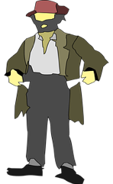
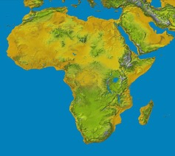
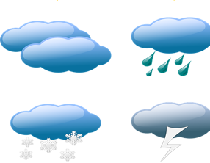
Vocabulario
leer/hablar
[2/2]
Alemania
pobre
[poor]
[Germany]
Remember, to talk about the weather in Spanish, use ‘hacer’ in the 3rd person singular.
el sol
Hace sol.
It is sunny.
a través de
[through, across]
The weather was good.
[sun]
Hizo buen tiempo.
el tiempo
la organización
[time, weather]
[organisation]
Notes:
Vocabulary presentation slide (2/2)
Aim: to introduce some of this week’s new vocabulary.
Procedure:
1. Click to bring up the English word and picture, then the Spanish.
2. Then the teacher removes the English words or pictures (one by one) and students try to recall the English orally (chorally), looking at the Spanish (1 minute).
3. Then the Spanish meanings are removed (one by one) and they to recall them orally (again, chorally), looking at the English (1 minute).
4. Further rounds of learning can be facilitated by one pupil turning away from the board, and his/her partner asking him/her the meanings (‘¿Cómo se dice X en español?’). This activity can work from L2 -> L1 or L1 -> L2.

Slide 5
Describing completed events in the past -ar verbs in the preterite
gramática
As you know, many verbs in Spanish end in –ar.
To mean ‘I’ with an action completed in the past, remove the ‘ar’ and add ___.
-é
Ejemplo
I missed my friends.
Eché de menos a mis amigos.
To mean ‘we’ with an action completed in the past, remove the ‘ar’ and add _______.
-amos
As you know, this verb ending also means ‘we’ in the present tense!
Ejemplo
We swam in the sea.
Nadamos en el mar.
We swim in the sea.
Notes:
Timing: 2 minutes
Aim: to recap the formation of the 1st person singular and 3rd person plural endings of –ar verbs in the preterite tense.
Procedure:
Click to go through the explanation and examples.
Gaps are left to allow teachers to elicit the verb endings and Spanish sentences from students.

Slide 6
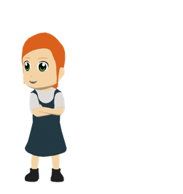
Un evento para ayudar a una organización benéfica
leer
*la organización benéfica = charity
leer
En febrero Lucía participó en un evento para ayudar a una organización benéfica: Médicos Sin Fronteras.
Su tío participó también. Lee y completa la tabla.
Who… | Lucía (‘I’) | Lucía y su tío (‘we’)
1. Carried a big bag?
2. Walked 100km?
3. Had dinner with a German family?
4. Played football?
5. Missed their family?
6. Sent lots of photos?
Echamos de menos a mamá y papá.
Llevé todo en una bolsa grande.
Caminamos cien kilómetros.
Cenamos con una familia de Alemania.
Les mandé muchas fotos.
Jugué al fútbol con Markus.
Notes:
Timing: 6 minutes
Aim: to practise understanding the 1st person singular (-é) and the 1st person plural (-amos) endings of –ar verbs in the preterite.
Procedure:
Go through the task context and instructions with students. Elicit the literal meaning of ‘Médicos Sin Fronteras’ as this will be known. It may be helpful to explain (in English, if necessary) that this is an international charity that provides healthcare who those cannot access it due to war, natural disasters or poverty.
Students read the extracts in order to fill in the table, ticking the column for the person who did each action. If working in their exercise books, they can just write, e.g., 1. Lucía y el tío (we).
Click to reveal the answers in the table.
Notes:
It is worth reminding students of the fact that verbs ending in –gar change in spelling in the 1st person singular of the preterite, using ‘jugar’ as an example. This will lead into the recap on the next slide.
Frequency of unknown words/cognates (1 is the most frequent word in Spanish):
recaudar [>5000], sencillo [1084]

Slide 7
Talking about the past Verb endings ‘-qué’ and ‘-gué’
gramática / fonética
Sometimes the spelling of –ar verbs changes in the past.
This is due to their pronunciation!
Normally, we just add‘-é’ to a stem to refer to ‘I’ in the past (preterite).
However, for –ar verbs ending in ‘-car’, we remove –car and add –qué.
Ejemplos:
sacar
saqué
buscar
busqué
(to take out)
(I took out)
(to look for)
(I looked for)
For –ar verbs ending in ‘-gar’, we remove –gar and add –gué.
Ejemplos:
llegar
llegué
pagar
pagué
(to arrive)
(I arrived)
(to pay)
(I paid)
Notes:
Timing: 2 minutes
Aims:
to recap the formation of the 1st person singular ending for verbs ending in ‘-car’ and ‘-gar’
to understand the reason for this (the need for the verbs to maintain the correct pronunciation)
Procedure:
Remind students of the rule for forming the 1st person singular preterite form of regular ‘-ar’ verbs. Ask students what the verb ending is, which will be revealed with a click.
Click again to show the two rules and examples for each. This is an opportunity to revisit the ‘soft’ [ce] and [ge] SSCs and juxtapose it with the [qué] and [gué] SSC.

Slide 8
Lucía y su tío participaron en un evento para ayudar a la organización benéfica Médicos Sin Fronteras. Escucha. ¿Qué hizo Lucía sola? Y, ¿qué hizo con su tío?
escuchar
-é
 | Lucía (‘I’) | Lucía y el tío (‘we’)
soporté
1
mandé
2
3
-qué
-gué
4
practiqué
jugué
5
busqué
pagué
6
saqué
llegué
7
8
*la organización benéfica = charity
*recaudar dinero = to raise money
Notes:
Timing: 7 minutes
Aim:
to practise connecting the verb endings –é and –amos with their endings
to accurately transcribe verbs with spelling changes in 1st person singular preterite (qué, gué)
Procedure:
Go through the task context and instructions with students.
Students listen to each sentence. The first time they can just note whether it refers to Daniel or Lucía and Daniel.
Play the audio again. This time they should transcribe the words in the 1st person singular preterite.
Check the answers with students. Elicit oral translations of each sentence to check understanding.
Transcript:
Logramos recaudar dinero para la organización Médicos sin Fronteras.
Caminamos bastante rápido.
Practiqué deporte. Jugué al fútbol con un chico de Alemania, Markus.
Busqué un lugar para dormir. Pagué treinta euros por la habitación.
No sé cómo soporté el mal tiempo. Llegué al hotel con agua en los zapatos.
Echamos de menos a la familia.
Logramos terminar el camino en diez días.
Saqué muchas fotos y las mandé a mamá.
Frequency of unknown words/cognates (1 is the most frequent word in Spanish):
benéfico [>5000]; recaudar [>5000], sencillo [1084]

Slide 9
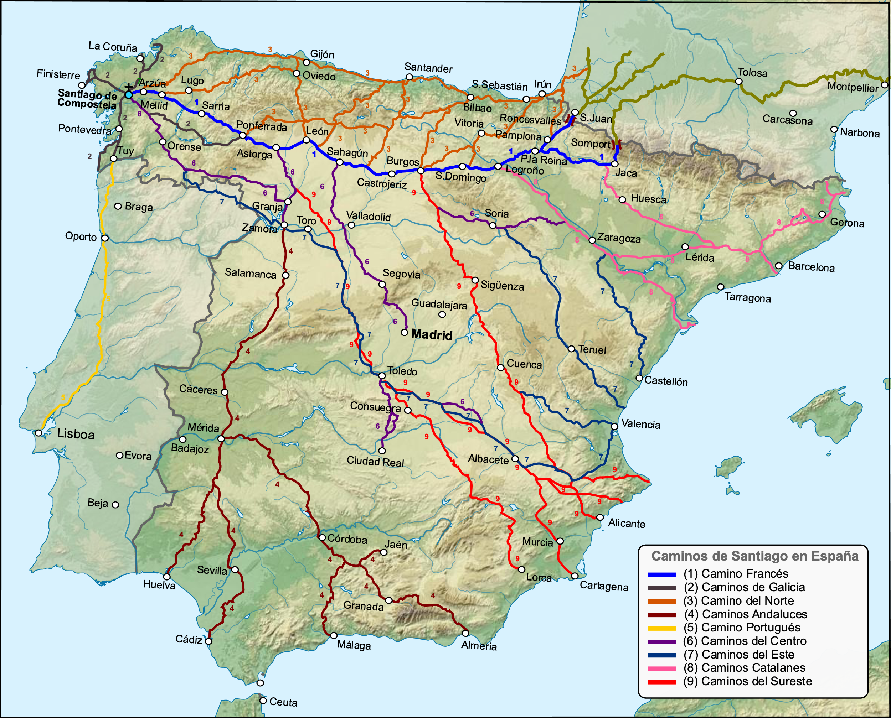
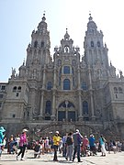
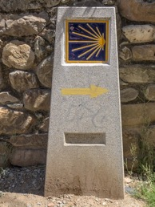
El Camino* de Santiago (The Way of Saint James)
Santiago de Compostela
Galicia
¿Qué es? Esta red de *caminos antiguos lleva a la *tumba de Santiago el Mayor (un *apóstol de Jesús) en la catedral de Santiago de Compostela, Galicia. Hoy es muy popular entre personas de todo el mundo (y no solo por razones de religión).
¿Cómo viaja la gente? A pie, a caballo o en bicicleta.
¿Dónde empieza? Muchas partes de España,
Portugal y Francia. Una ruta muy popular, el camino francés, empieza en el sur de Francia y es de casi 800 kilómetros (treinta y cinco días de caminata).
¿Desde cuándo? El *siglo once.
*el camino = path, way
*la tumba = grave, tomb
*el apóstol = disciple
*el siglo = century
Notes:
Timing: 8 minutes
Aim: to introduce students to relevant cultural information before reading the text
Frequency of unknown words/cognates (1 is the most frequent word in Spanish):
camino [363], tumba [2507], apóstol [4252], siglo [227]
The images are licensed under the Creative Commons Attribution-Share Alike 4.0 International license.
Map - Paulusburg, https://commons.wikimedia.org/wiki/File:Caminos_de_Santiago_Espa%C3%B1a_(por_grupos).svg
Cathedral, Simon Birchell https://commons.wikimedia.org/wiki/File:Catedral_de_Santiago_de_Compostela,_agosto_2018_02.jpg

Slide 10
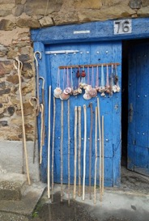
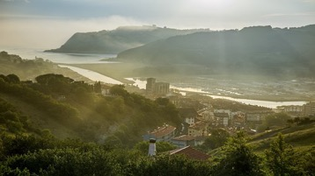
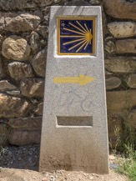
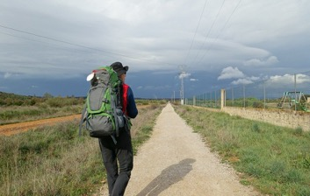
Un evento para ayudar a una organización benéfica
*recaudar = to raise *enseguida = straight away *sencillo = simple
leer / escuchar
1
5
En febrero mi tío me invitó a hacer el Camino de Santiago para *recaudar dinero para Médicos sin Fronteras. Esta organización benéfica trabaja en países pobres o lugares donde hay una crisis humana. iAcepté *enseguida!
Pasamos dos semanas especiales. ¡Qué aventura! Caminamos 100 kilómetros a través de Asturias y Galicia hasta Santiago de Compostela. Yo llevé todas mis cosas en una bolsa grande. Me acuerdo que un día caminamos veinte kilómetros a un pueblo precioso donde saqué fotos. Allí encontramos un hostal muy *sencillo para pasar la noche. Cenamos con una familia de Alemania y yo jugué al fútbol con su hijo, Markus.
El día siguiente hizo mal tiempo. iNo sé cómo soporté la lluvia! Llegué al próximo hostal con agua en los zapatos y eché de menos a mi familia. Sin embargo, con el apoyo de mi tío, logré terminar el camino dos días después.
2
6
3
7
4
8
Notes:
Timing: 8 minutes
Aim:
to help students to connect the spoken and written forms of the language more securely
to consolidate vocabulary and grammar knowledge by eliciting suggested changes to the text.
Procedure: Click on the audio button to play the text. Read and listen.
Note: There is a full version of the audio top right with a player. Alternatively the audio is in 8 sections with a pause just after the words 1-7 below, to facilitate easy stop/start.
To support segmentation (identifying boundaries between words), stop the audio and ask students to say: a) the next word b) the previous word
In addition, to develop understanding, vocabulary and grammar knowledge, pause at key points and ask students to suggest an alternative word that could replace the next word. This is a chance to draw on previously taught grammar and vocabulary knowledge. Students will need to think about the kinds of words they can use in context, depending on where the audio stops. Words in bold below are those after which the audio stops.
I: En febrero mi tío me invitó a hacer el Camino de Santiago para recaudar dinero para … [una organización, MSF, any infinitive]
II: … …Médicos sin Fronteras. Esta organización benéfica trabaja … [con personas pobres, en lugares/países donde hay problemas/guerra…]
III: …en países pobres o lugares donde hay una crisis humana. iAcepté enseguida! Pasamos dos semanas especiales. ¡Qué aventura! Caminamos 100 kilometros a través de Asturias y Galicia hasta Santiago de Compostela.Yo .... [any verb in 1st person singular preterite]
IV: … llevé todas mis cosas en una bolsa grande. Me acuerdo que un día caminamos veinte kilómetros a un pueblo … [an appropriate adjective, que se llama +name, cerca de, en las moñtanas , adjective e.g., precioso, bonito, pequeño]
V: … precioso donde saqué fotos. Allí encontramos … [any noun that works in context]
VI: … un hostal muy sencillo para pasar la noche. Cenamos con una familia de Alemania y yo jugué al fútbol con su hijo, Markus. El día siguiente hizo mal tiempo. iNo sé cómo soporté la lluvia! Llegué … [adverb or time marker e.g. temprano, tarde, por la tarde; preposition ‘a’ + place; time phrase e.g. a las ocho]
VII: al próximo hostal con agua en los zapatos y eché de menos a la familia. Sin embargo, con el apoyo de mi tío, logré… [any infinitive]
VIII: terminar el camino dos días después.
Frequency of unknown words/cognates (1 is the most frequent word in Spanish):
recaudar [>5000], crisis [871], enseguida [1070], sencillo [1084], hostal [>5000]; benéfico [>5000]

Slide 11
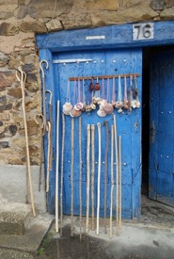
Un evento para recaudar dinero para Médicos sin Fronteras
*recaudar = to raise *enseguida = straight away
*el hostal = hostel *sencillo = simple
escribir
En febrero mi tío me invitó a hacer el Camino de Santiago para recaudar dinero para Médicos sin Fronteras. Esta organización benéfica trabaja en países pobres o lugares donde hay una crisis humana. iAcepté enseguida!
Pasamos dos semanas especiales. ¡Qué aventura! _[We walked]_ 100 kilómetros a través de Asturias y Galicia hasta Santiago de Compostela. Yo _[carried all my things]_ en una bolsa grande. Me acuerdo que un día caminamos veinte kilómetros a un pueblo precioso donde [I took photos]. Allí __[we found a hostel]__ muy *sencillo para pasar la noche. Cenamos con una familia de Alemania y yo _[I played football]_ con su hijo, Markus.
El día siguiente hizo mal tiempo. iNo sé cómo soporté la lluvia! [I arrived at the __[next hostel]__ con agua en los zapatos y _____[I missed the family]____. Sin embargo, con el apoyo de mi tío, [I managed to finish] dos días después.
Caminamos
Llevé todas mis cosas
saqué fotos
encontramos un hostal
jugué al fútbol
Llegué al
próximo hostal
eché de menos a la familia
logré terminar
Notes:
Timing: 8 minutes
Aim: to practise written production of the relevant verb endings (-é, -amos) and vocabulary
Procedure:
Display the gapped text.
Students write the missing words (they need not copy the text). It is enough just to write, e.g., 1. Caminamos.
Click to reveal each missing set of words.
Frequency of unknown words/cognates (1 is the most frequent word in Spanish):
recaudar [>5000], crisis [871], enseguida [1070], sencillo [1084], hostal [>5000]; benéfico [>5000]

Slide 12
Un evento para recaudar dinero para Médicos sin Fronteras
*recaudar = to raise *enseguida = straight away
*el hostal = hostel *sencillo = simple
escribir
En febrero mi tío me invitó a hacer el Camino de Santiago para recaudar dinero para Médicos sin Fronteras. Esta organización benéfica trabaja en países pobres o lugares donde hay una crisis humana. iAcepté enseguida!
Pasamos dos semanas especiales. ¡Qué aventura!
__[We walked 100km through/across Asturias and Galícia]__
hasta Santiago de Compostela. _[I carried all my things in a big bag]_.
Me acuerdo que un día caminamos veinte kilómetros a un pueblo precioso.
__[There we found a very simple hostal to spend the night]_.
[We had dinner with a family from Germany] y yo jugué al fútbol con su hijo.
El día siguiente hizo mal tiempo. iNo sé cómo soporté la lluvia!
_[I arrived at the next hostel with wáter in my shoes and I missed my family]_.
Sin embargo, [with the support of my uncle, I managed to finish, two days after.]
Caminamos 100 kilómetros a través de Asturias y Galicia
(Yo) llevé todas mis cosas en una bolsa grande.
Allí encontramos un hostal muy *sencillo para pasar la noche.
Cenamos con una familia de Alemania
Llegué al próximo hostal con agua en mis zapatos y eché de menos a mi familia.
con el apoyo de mi tío, logré terminar dos días después.
Notes:
VARIATION
This time students complete the text by writing longer phrases and sentences. This activity may be more suitable for a higher ability group.

Slide 13
hablar / escuchar
Habla de la experiencia de hacer el Camino de Santiago
Persona A habla: lee las frases en inglés. Debe decir las frases en español con verbos en el pasado que terminan en (-é, -gué, -qué o –amos), según la persona.
Persona B escucha: marca ‘I’ (é, -gué, -qué) o ‘we’ (-amos) y escribe la actividad en inglés.
Llevé una bolsa grande.
Ejemplo:
Persona B
Persona A
¿Quién? |  | la actividad
 | we | (en inglés)
1) I carried a big bag.
I
carried a big bag
Notes:
Timing: 12 minutes
Aims:
to produce and understand sentences the 1st person singular and the 1st person plural for the preterite tense
to produce and understand verbs with stem changes –gué and -qué
Procedure:
Student A looks at their card and translates the sentences into English, focusing on using the correct verb ending (-é, -gué,-qué or amos), depending on the person on the prompt card (‘I’ or ‘we’)
Student B notes down who their partner is talking about and translates the plan/activity into English.
Students swap roles.
The cards are shown on the next two slides which should not be shown during the activity.
Answers are shown on the slide after that for both students.

Slide 14
Persona A
 | ¿Quién? |  | la actividad
 | I | we | (en inglés)
1
2
3
4
5
6
I invited some friends to participate.
We swam in a river one afternoon.
I missed the family.
We managed to walk quite far.
I took lots of photos.
I didn’t pay for the hostel.
Notes:
DO NOT SHOW DURING ACTIVITY
Target answers:
Invité a unos amigos a participar.
Nadamos en un río una tarde.
Eché de menos a mi familia.
Logramos caminar muy lejos.
Saqué muchas fotos.
No pagué el hostal.

Slide 15
Persona B
 | ¿Quién? |  | la actividad
 | I | we | (en inglés)
1
2
3
4
5
6
I accepted the challenge*.
We couldn’t stand the sun after 11 o’clock.
We carried our clothes in a bag.
I missed England.
I looked for a present for my mum.
I played tennis against my friend.
*challenge = el desafío
*challenge = el desafío
Notes:
DO NOT SHOW DURING ACTIVITY
Target answers:
Acepté el desafío.
No sorportamos el sol después de las once.
Llevamos nuestra ropa en una bolsa.
Eché de menos Inglaterra.
Busqué un regalo para mi madre.
Jugué al tenis contra mi amigo.

Slide 16
Respuestas
Persona A
Persona B
 | ¿Quién? |  | la actividad
 | I | we | (en inglés)
1
2
3
4
5
6
 | ¿Quién? |  | la actividad
 | I | we | (en inglés)
1
2
3
4
5
6
invited friends to participate
accepted the challenge
couldn’t stand the sun
swam in a river
carried clothes in a bag
missed family
managed to walk quite far
missed England
looked for a present for Mum
took lots of photos
played tennis against my friend
didn’t pay for the hostel
Notes:
SHOW DURING FEEDBACK

Slide 17
Describing a fundraising event [2]
-ar verbs in 1st person plural present & preterite (-amos)
Y9 Spanish
Term 2.1 - Week 2 - Lesson 32
Louise Caruso / Nick Avery Artwork: Mark Davies
Date updated: 18/10/21
Notes:
Artwork by Mark Davies. All additional pictures selected are available under a Creative Commons license, no attribution required.
With thanks to Rachel Hawkes for her input on the lesson material and Amanda Izquierdo for native teacher feedback.
Learning outcomes (lesson 2):
Consolidation of –ar verbs in the 1st person past preterite (-amos)
Consolidation of –ar verbs in the 1st person plural present (-amos)
Consolidation of temporal adverbs and other vocabulary
Consolidation of spelling changes occurring in 1st person preterite verbs (-que) and (-gué)
Word frequency (1 is the most frequent word in Spanish):
9.2.1.2 (introduce): aceptar [433]; dedicar [430]; echar de menos [echar-462]; lograr [287]; nadar [3605]; soportar [1508]; aventura [1773]; desafío [2839]; sol [383]; humano [243]; organización [531]; diferente [293]; tiempo² [80]; peligroso [1572]; pobre [492]; Alemania [N/A] todavía [264]; a través de [través-270]
9.1.2.1 (revisit) cruzar [815]; invitar [820]; mejorar [855]; pelear [1910]; practicar [1595]; sé [saber-44]; consejo [914]; pelota [2270]; riesgo [877]; tenis [4856]; duro [741]; varios [386]; contra [177]
9 1.1.4 (revist) acordarse [535]; quedarse [100]; sentar [249]; venir [118]; comunidad [523]; costumbre [972]; forma [119]; hora [160]; luz [278]; muerte [294]; nivel [297]; tierra [259]; especial [436]; mexicano [849]; muerto [1103]; único [214]
Source: Davies, M. & Davies, K. (2018). A frequency dictionary of Spanish: Core vocabulary for learners (2nd ed.). Routledge: London
The frequency rankings for words that occur in this PowerPoint which have been previously introduced in NCELP resources are given in the NCELP SOW and in the resources that first introduced and formally re-visited those words.
For any other words that occur incidentally in this PowerPoint, frequency rankings will be provided in the notes field wherever possible.

Slide 18
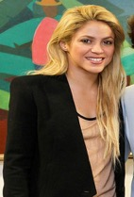
La fundación pies descalzos (Barefoot foundation)
leer
Vamos a leer un texto sobre un concierto especial de Shakira.
Shakira lo organizó para ayudar a la Fundación Pies Descalzos. Primero lee la información sobre esta *organización benéfica.
¿Qué es?
Esta fundación trabaja para mejorar la educación de los niños en Colombia, particularmente en la costa. Tiene tres actividades principales: trabaja con niños que no pueden ir al colegio, crea nuevos espacios de educación (e.g. edificios), y ayuda a los profesores.
¿Por qué la educación en Colombia es un tema importante?
En Colombia la educación cambia mucho según la zona (urbana, rural) y según la familia (rica, pobre). Sin embargo, la situación está mejorando. Los jóvenes de las zonas rurales ahora tienen más acceso a la educación que antes.
*una organización benéfica = charity
Notes:
Timing: 6 minutes
Aim: to introduce students to information about a charity in a Spanish-speaking country.
Procedure: ask students to read the text with a partner and then ask questions to check understanding: (1) What are the three main activities of the foundation? (2) Why is education in Colombia varied? (3) What else is said about rural areas?
Notes:
The slide could also be used for a read aloud, gap fill, dictation or alternative activity.
Students have previously learnt the meaning of the affix ‘-mente’, so ‘particularmente’ may well be understood. They may also be able to understand the meaning of the word ‘principal’ (having previously learnt ‘principalmente’ as a vocabulary item and the affix -mente).
Frequency of unknown words and cognates:
fundación [2219], benéfico [>5000], educación [490] particular [1013], principal [378], situación [285], rural [2547], acceso [1178]

Slide 19
Un concierto especial
hablar / escuchar / escribir
Leemos un texto sobre un concierto de Shakira para recaudar dinero para la ‘Fundación Pies Descalzos’.
Trabajamos en parejas.
Shakira
El estudiante A lee la primera parte del texto.
El estudiante B escucha y escribe las letras que faltan.
Busqué entradas para el concierto.
Ejemplo:
Estudiante A
Estudiante B
Texto: _ _ _ _ _ _ entradas para el concierto.
Vocabulario
B u s q u é
Texto: Busqué entradas para el concierto.
*recaudar = to raise (money)
*dólar = dollar
*inspirar = to inspire
Notes:
Timing: 7 minutes
Aim: to revisit a range of previously taught SSCs in speaking and listening
SCCs revisited: [r], [rr]; [z]; [gué], [qué]; [ll]; [au]
Procedure:
1. The teacher goes through the instruction slide with students. A ‘vocabulario’ box will appear (click on it to reveal unknown words), but this could be shown after the main activity (see notes below).
2. Students in pairs take it in turns to read out the text to their partner who has to listen out for the missing SSCs.
The gloss could be shown at the end as two words are part of the activity and students will have to listen out for the SSCs. Click on the box once the activity is finished to show the meaning of these two words.
Word frequency of glossed words (1 is the most frequent word in Spanish):
recaudar [>5000]; dólar [677]; inspirar [2171] explicar [304]
https://commons.wikimedia.org/wiki/File:Shakira_March_2011.jpg, Dilma Rousseff, This file is licensed under the Creative Commons Attribution-Share Alike 2.0 Generic license.

Slide 20
Un concierto especial
hablar / escuchar / escribir
Persona A
Persona B
✄
*Hace diez años, fui a un concierto para recaudar dinero para los niños de las zonas pobres de Colombia. Pagué seis *dólares para entrar. Llegué a las ocho y me quedé hasta las once. Canté, bailé y saqué muchas fotos. El concierto me *inspiró mucho. Una semana desp_ _ s _ _ _ _ _ la _ _ _ _ _ _ _ _ por primera vez. Diez años después, _ _ _ _ _ ganar un premio para una canción _ _ _ escribí. Lo _ _ _ _ _ _ _ a todos los niños de mi pueblo y _ _ _ _ _ _ _ _ que _ _ _ _ también pueden tener éxito en la vida.
*Hace diez años, fui a un concierto para* _ _ _ _ _ _ _ _ dinero para los niños de las _ _ _ _ _ pobres de Colombia. _ _ _ _ _ seis *dólares para entrar. _ _ _ _ _ _ a las ocho y _ _ _ _ _ _ _ hasta las once. Canté, _ _ _ _ _ y _ _ _ _ _ muchas fotos. El concierto me inspiró mucho. Una semana después toqué la guitarra por primera vez. Diez años después, logré ganar un premio por una de mis canciones. Lo dediqué a todos los niños de mi pueblo y *expliqué que ellos también pueden tener éxito en la vida.
recaudar
zonas
Pagué
Llegué
me quedé
bailé
saqué
- - - - - - - - - - - - - - - - - - - - - - - - - - - - - - -
ué
toqué
guitarra
logré
que
dediqué
*expliqué
ellos
*Hace diez años = ten years ago
Notes:
Do not display during the activity – Display only during feedback.
Frequency of unknown words and cognates:
recaudar [>5000]; dólar [677]; inspirer [2171] explicar [304]

Slide 21
Un concierto especial
escuchar / escribir
*Hace diez años, fui a un concierto para ___________ dinero para los niños de las ______ pobres de Colombia. ________ seis dólares* para entrar. _________ a las ocho y ____ _______ hasta las once. Canté, bailé y ________ muchas fotos.
El concierto me inspiró mucho. Una semana después ________ la _________ por primera vez. Diez años después, ______ ganar un premio por una de mis canciones. Lo __________a todos los niños de mi pueblo y les ___________ que ______ también pueden tener éxito en la vida.
recaudar
zonas
Pagué
Llegué
me quedé
saqué
toqué
guitarra
logré
dediqué
expliqué
ellos
*Hace diez años = ten years ago
Notes:
VARIATION
In this version of the activity, audio is provided so that students can listen and complete the text themselves (individually or in pairs).

Slide 22
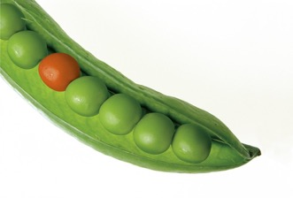
Vocabulario
leer / hablar
el humano
peligroso
[dangerous]
The word ‘humano’ can also be an adjective (e.g. una crisis humana).
[human]
to dedicate, dedicating
dedicar
still
todavía
Ejemplo: Todavía están jugando después de dos horas.
They are still playing after two hours.
diferente
el desafío
[challenge]
[different]
Notes:
Vocabulary presentation slide
Timing: 2 minutes
Aim: to introduce the rest of this week’s new vocabulary
Procedure:
Click to bring up the English word and picture, then the Spanish
2. Then the teacher removes the English words or pictures (one by one) and they try to recall the English orally (chorally), looking at the Spanish (1 minute).
3. Then the Spanish meanings are removed (one by one) and they to recall them orally (again, chorally), looking at the English (1 minute)
4. Further rounds of learning can be facilitated by one pupil turning away from the board, and his/her partner asking him/her the meanings (‘¿Cómo se dice X en español?’). This activity can work from L2 -> L1 or L1 -> L2.
Note: two words introduced in lesson 1 (dedicar, a través de) are included on this list for additional revisiting.

Slide 23
Escucha las palabras en español. Escribe las palabras en inglés en el orden correcto.
Vocabulario
escuchar / hablar
 | Put these words in order
to practise – to improve – to cross
1
to practise – to cross – to improve
Earth – light – community
2
community – light – Earth
ball – to fight – to meet up
3
to fight – ball – to meet up
dead (m) – dead (f) – death
4
death – dead (f) – dead (m)
5
to come – to sit (down) – only
to come – to sit (down) – only
advice – you both, you all – several
6
several – you both, you all – advice
risk – against – level
7
risk – level – against
8
hard – shape – I know
I know – hard – shape
Notes:
Timing: 5 minutes.
Aim: to revisit vocabulary, first through listening and then in oral production.
Procedure:
1. Students first listen to sets of three Spanish words at a time. They listen and write the three English words in the order that they hear them in Spanish.
2. The teacher goes through answers with students. The correct order of the words is revealed by animation.
3. Then, as a group, students say the Spanish words aloud in the order that they see the English words on the board. The teacher plays the audio after each time they do this, so that students are given immediate feedback on their oral production.
Note: students could also be challenged to turn away from the board to complete part one of the activity without seeing the answer options. They would then turn back to check their answers and do the oral recall part of the activity.
Transcript:
practicar, mejorar, cruzar
tierra, luz, comunidad
pelota, pelear, quedar
muerto, muerta, muerte
venir, sentar, único
consejo, vosotros, varios
riesgo, contra, nivel
duro, forma, sé

Slide 24
Talking about present and past (completed) events: -ar verbs in 1st person plural (-amos)
gramática
As you know, some verbs in Spanish end in –ar.
To mean ‘we’ for events that happen (or are happening) in the present
remove the ‘-ar’ and add _______.
-amos
The same verb ending is used for ‘we’ for events completed in the past!
Time markers (e.g. normalmente, ayer) will help you to know when the event takes place.
Some verbs in English are the same in present and past, too!
Normalmente soportamos el calor.
Normally we put up with the heat.
Ayer soportamos el calor.
Yesterday we put up with the heat.
Notes:
Timing: 2 minutes
Aim: to highlight the importance of time markers with differentiating between the 1st person plural (-amos) in the preterite and in the present tense.
Procedure:
Click to go through the explanation and examples.
Gaps are left to allow teachers to elicit the verb endings and Spanish sentences from students
Note: other known temporal adverbs could be elicited from students (e.g. hoy, los lunes, cada día, cada lunes, generalmente, siempre, nunca, en este momento, el mes pasado, el primer día). It may also be worth mentioning that some slight differences in temporal adverbial phrases can denote different time frames, for example ‘los lunes’ = on Mondays (present – habitual), ‘el lunes’ = on Monday (preterite – a specific moment in the past).

Slide 25
iUn partido de 24 horas!
*la liga = league
*marcar = to mark, to score
leer
Lee y completa el texto. También elige la traducción correcta de cada verbo en inglés. Después escucha y comprueba.
A | B
we played | we play
we organised | we organise
we supported | we supported
we won | we win
we manage to | we managed to
we dedicated | we dedicate
jugamos
En mi colegio 1)___________ al fútbol cada lunes contra otros equipos. El lunes pasado, 2)_____________ algo diferente – un partido de veinticuatro horas para recaudar dinero para una organización benéfica en México. Esta organización ayuda a los jóvenes a practicar más deporte. Jugué en la primera parte y después me senté con unos amigos y ____________ al equipo. Normalmente nunca 3)___________ y somos los últimos en la liga*, pero el lunes 5)__________ marcar* diez goles! Ayer aceptamos un premio y lo 6)____________ a nuestro profesor porque él recomendó el evento.
organizamos
apoyamos
ganamos
logramos
dedicamos
organizamos | jugamos | ganamos | dedicamos | logramos | apoyamos
Notes:
Timing: 7 minutes
Aim:
i) to correctly identify the missing verb in each of the six gaps
ii) to correctly identify the English translation for the –ar verbs by paying attention to the temporal adverb and/or the discursive context
Procedure:
1. Students read the text and choose the correct verb from the list at the bottom of the slide.
2. Click to reveal in the answers in order.
3. Students choose the correct translation for each of the verbs from the box on the right.
4. Click to reveal the correct translations. The answers appear in the order of the verbs in the test.
Frequency of unknown words and cognates:
recaudar [>5000], liga [2312]

Slide 26
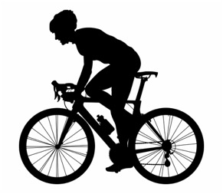
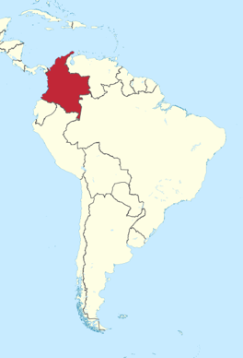
Un gran desafío
escuchar
Ahora el tío de Lucía está haciendo un viaje en bicicleta por Colombia para recaudar dinero para Médicos Sin Fronteras. Escribió este mensaje para Lucía y su familia. Escucha y escribe el orden correcto de las frases.
1
2
3
4
5
a) talks about their usual exercise routine.
b) talks about what the group is doing now.
c) talks about a high place on the route
d) talks about a Colombian cycling custom
e) talks about a dangerous part of the trip.
c
a
d
e
b
*resultar (ser) = to turn out (to be)
Notes:
Timing: 7 minutes
Aim: to show understanding of the broad meaning of the text by putting the sentences in chronological order.
Procedure:
Students listen to the text and write the letter of the sentence in the order in which they hear the actions. Students can just write the numbers 1-6 in their books, and then the letter.
Answers are shown by clicking.
After the last answer is shown, the next click shows a callout about Panela.
Optionally, the text could be played again and more detailed questions could be asked about the text. For example, 1. What is their usual exercise routine? 2. What is the group doing now? 3. How high is the longest climb in the world? 4. What is the Colombian cycling custom mentioned?
Transcript:
iHola!
La semana pasada empezamos nuestro viaje en Manizales, una ciudad en Colombia. Viajamos a través de las montañas, una experiencia genial. iLlegamos a una altura de casi cuatro mil metros!
Generalmente estamos todos en forma y montamos en bici cada sábado en nuestra ciudad, así que aceptamos este desafío sin pensar. Sin embargo, iresultó ser muy dura!
En Colombia, los ciclistas famosos tienen una costumbre especial: comen panela. No sé si ayuda, pero parece que viajamos más rápido estos días.
Ayer, encontramos una carretera peligrosa. Se llama el *Trampolín de la muerte porque hay mucho riesgo de accidentes por la lluvia. Por la mañana llegamos a una parte donde la carretera desaparece debajo de un río. ¿Nadamos? ¡No! Logramos cruzar en bici por la parte con menos agua.
Ahora descansamos en un café. Normalmente, si todavía hay luz, visitamos los pueblos para encontrar algo de comer y luego dormir.
Image of South America file is licensed under the Creative Commons Attribution-Share Alike 3.0 Unported license.
https://commons.wikimedia.org/wiki/File:Colombia_in_South_America_(-mini_map_-rivers).svg
Frequency of unknown words/cognates (1 is the most frequent word in Spanish):
benéfico [>5000]; subida [>5000]; trampolín [>5000]; puente [1715]

Slide 27
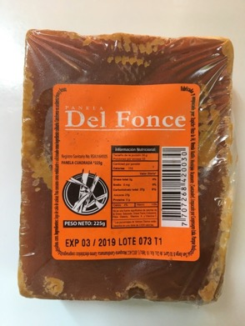
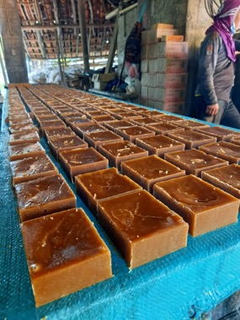
Un gran desafío
cultura
“En Colombia, los ciclistas famosos tienen una costumbre especial: comen panela. No sé si ayuda, pero parece que siempre viajamos más rápido cuando la comemos.”
Panela is a form of raw, unprocessed sugar cane.
It has been used for centuries in the Spanish-speaking countries in South and Central America.
It is produced by heating raw sugar cane over a low heat and waiting for the liquid to become solid.
It has a caramel-like taste and is used in many foods and drinks as an alternative to processed sugar.
Notes:
Timing: 2 minutes
Aim: to introduce students to new information about the food of the Spanish-speaking world
Procedure: click to reveal each line to students.
Source of information:
http://www.obelo.nyc/what-is-panela
Images of Panela are licensed under the Creative Commons Attribution-Share Alike 3.0 Unported license.
https://world.openfoodfacts.org/product/7707268420030/panela
Image of Panela on table is licensed under the Creative Commons Attribution-Share Alike 4.0 International license.
https://upload.wikimedia.org/wikipedia/commons/3/3d/Produccion_de_panela_cincele%C3%B1a_._jpg.jpg

Slide 28
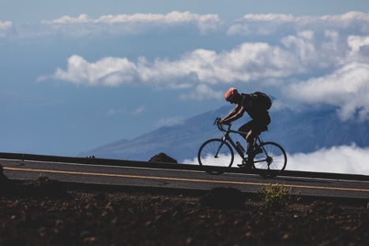
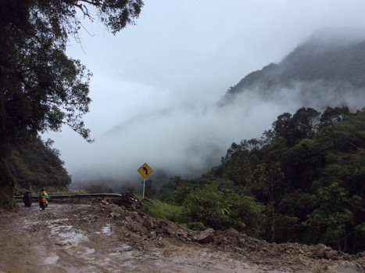
Un gran desafío
escuchar
Escucha cada parte otra vez: ¿cuál es la traducción correcta?
 | A | B
 | we start | we started
 | we go cycling (‘ride’) | we went cycling (‘rode’)
 | we travel faster | we travelled faster
 | we arrive at a part of the road | we arrived at a part of the road
 | we’re resting | we rested
 | we visit | we visited
1
2
3
Montando en bici
4
5
6
Palabras importantes:
normalmente
ayer
ahora
cada sábado
estos días
la semana pasada
Carretera en Colombia
*una organización benéfica = charity
Notes:
OPTIONAL
Aims:
i) to understand various temporal adverbs and whether they refer to ‘completed past’ or ‘habitual/ongoing present’
ii) to understand that the –amos verb form has more than one meaning
Procedure:
Students listen to extracts of the same text and decide on the most accurate translation of each verb in English by paying attention to the temporal adverbs (hoy, generalmente etc.). This is necessary since –amos may refer to either the completed past or ongoing/habitual present.
Click to show the answers.
Note: The temporal adverbs and time markers are displayed for support, but this could be removed for a higher ability group.
Transcript:
[1] La semana pasada empezamos nuestro viaje en Manizales, una ciudad en Colombia.
[2] Generalmente estamos todos en forma y montamos en bici cada sábado en nuestra ciudad
[3] No sé si ayuda, pero parece que viajamos más rápido estos días.
[4] Ayer, encontramos una carretera peligrosa.
[5] Por la mañana llegamos a una parte donde la carretera desaparece debajo de un río.
[6] Normalmente, si todavía hay luz, visitamos los pueblos para encontrar algo de comer y luego dormir.
Image of road taken by the resource creator
Image of climb taken by Patrick Hendry on Unsplash (image free to use)
Frequency of unknown words/cognates (1 is the most frequent word in Spanish):
trampolín [>5000]; benéfico [>5000]

Slide 29
Ahora lee el mismo texto. Contesta las preguntas.
leer
iHola!
La semana pasada empezamos nuestro viaje en Manizales, una ciudad en Colombia. Viajamos a través de las montañas, una experiencia genial. iLlegamos a una altura de casi cuatro mil metros!
Generalmente estamos todos en forma y montamos en bici cada sábado en nuestra ciudad, así que aceptamos este desafío sin pensar. Sin embargo, iresultó ser muy dura!
En Colombia, los ciclistas famosos tienen una costumbre especial: comen panela. No sé si ayuda, pero parece que viajamos más rápido estos días.
Ayer, encontramos una carretera peligrosa. Se llama el *Trampolín de la muerte porque hay mucho riesgo de accidentes por la lluvia. Por la mañana llegamos a una parte donde la carretera desaparece debajo de un río. ¿Nadamos? ¡No! Logramos cruzar en bici por la parte con menos agua.
Ahora descansamos en un café. Normalmente, si todavía hay luz, visitamos los pueblos para encontrar algo de comer y luego dormir.
Notes:
Timing: 10 minutes
Aim: to apply knowledge of this week’s grammar and vocabulary to understand the finer details of a text
Procedure:
Ask students read though the text and answer the questions below. (These questions are also available in a separate Word doc uploaded with the resource. There are 6 sets of questions per page, for ease of printing.)
Go through the answers with the students on slides 30 and 31.
What altitude did the cyclists reach on their ride?
Why did they feel able to accept the challenge?
What makes him think that the Panela might be helping them?
What is the name of the road they found yesterday?
Why is it called this?
Why did they have to cross a river?
What do they usually do if it’s still light?
Notes: Questions could be translated into Spanish to increase the challenge or students could make up their own questions about the text for a partner.
Frequency of unknown words/cognates (1 is the most frequent word in Spanish): trampolín [>5000]; desafío [2839]

Slide 30
Solución
leer
1. What altitude did the cyclists reach on their ride?
Almost 4000 metres
(iLlegamos a una altura de casi cuatro mil metros!)
2. Why did they feel able to accept the challenge?
They are in shape and they ride their bikes every Saturday.
(Estamos todos en forma y montamos en bici cada sábado.)
3. What makes him think that the panela might be helping them?
They seem to be travelling faster.
(Parece que viajamos más rápido estos días.)
[1/2]
Notes:
Answer slide

Slide 31
Solución
[2/2]
leer
4. What is the name of the road they found yesterday? Why is it called this?
The trampoline of death - due to the risk of accidents (in the rain)
(El Trampolín de la muerte - hay mucho riesgo de accidentes por la lluvia.)
5. Why did they have to cross a river?
Because the road was under water
(Llegamos a una parte donde la carretera desaparece debajo de un río.)
6. What do they usually do if it’s still light?
Visit the towns to find something to eat and a place to sleep
(Visitamos los pueblos para encontrar algo de comer y luego dormir.)

Slide 32
¡Ahora tú! Describe un desafío.
escribir
Write about activities that you and someone else normally do at the weekend.
Also write about what you both did at a special event to raise money for charity.
Think about the time markers that you will use:
iPuedes usar tu imaginación!
en julio
el mes pasado
Puedes usar verbos como:
normalmente
el primer día
nadar
soportar
caminar
por la mañana
ayer
echar de menos
encontrar
mejorar
tocar
jugar
Think about how you link one idea to another:
también
además
aunque
y
lograr
descansar
ayudar
aceptar
dedicar
recaudar
pero
sin embargo
en cambio
practicar
Notes:
Timing: 12 minutes
Aim: to practise writing more freely with the 1st person plural form of –ar verbs (-amos) in present and preterite
Procedure:
Students write their own description of a charity event contrasting it with what they normally do on a weekend.
Note: students’ responses might address some of the questions below. The teacher could always write these on the board if further guidance is needed. However, it might lead to sentence-level answers (rather than a full text) if these are followed closely.
¿Qué te gusta hacer normalmente los fines de semana?
¿Qué hiciste para ayudar a una organización benéfica? ¿Dónde? ¿Cuándo?
¿Con quién hiciste la actividad?
¿Por qué hiciste la activdad?
Desribe la parte más dificíl.
Descibe una parte que te gustó.

Slide 33
Deberes
Vocabulary Learning Homework (Y9, Term 2.1, Week 3)
Audio file
Audio file QR code:
Student worksheet
Quizlet link
In addition, revisit: Year 9 Term 1.2 Week 2
Year 9 Term 1.1 Week 5
Notes:
Link to answer sheet: https://resources.ncelp.org/concern/resources/4q77fs610?locale=en

